Slide 1



《人工智能与Python程序设计》——组合数据类型
人工智能与Python程序设计 教研组

Slide 2
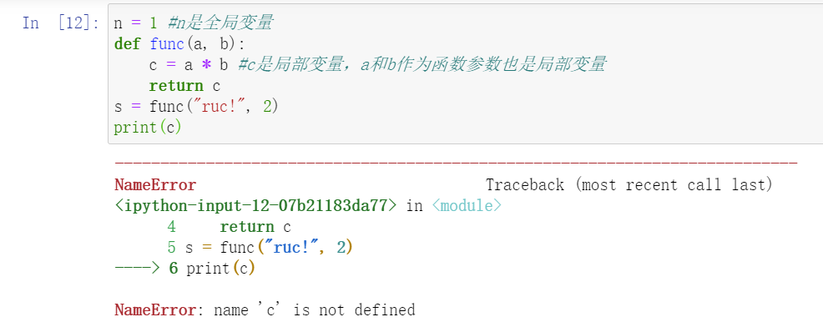
函数对变量的作用
一个程序中的变量包括两类：全局变量和局部变量
全局变量指在函数之外定义的变量，一般没有缩进，在程序执行全过程有效
局部变量指在函数内部使用的变量，仅在函数内部有效当函数退出时变量将不存在

Slide 3
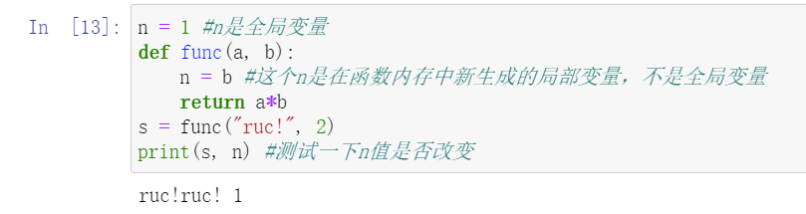
函数对变量的作用
函数内部使用全局变量
这里n被函数理解为一个局部变量，函数退出后释放

Slide 4
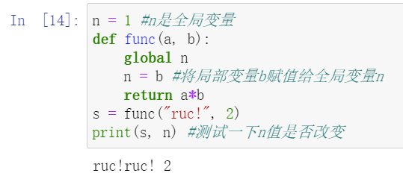
函数对变量的作用
如果希望让func()函数将n当作全局变量，需要在变量n使用前显式声明该变量为全局变量

Slide 5
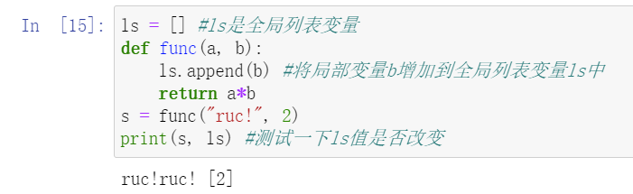
函数对变量的作用
如果全局变量的类型为组合数据类型，比如列表类型：
全局列表变量在函数调用后发生变化

Slide 6
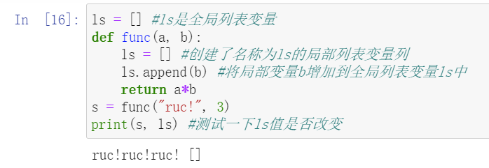
函数对变量的作用
如果func()函数内部存在一个真实创建过且名称为ls的列表，则func()将操作该列表而不会修改全局变量

Slide 7
函数对变量的作用
简单数据类型变量无论是否与全局变量重名，仅在函数内部创建和使用，函数退出后变量被释放（函数不改变全局变量值）
简单数据类型变量在用global保留字声明后，作为全局变量（函数可改变全局变量值）
对于组合数据类型的全局变量，如果在函数内部没有被真实创建的同名变量，则函数内部可直接使用并修改全局变量的值（函数可改变全局变量值）
如果函数内部真实创建了组合数据类型变量，无论是否有同名全局变量，函数仅对局部变量进行操作（函数不改变全局变量值）

Slide 8
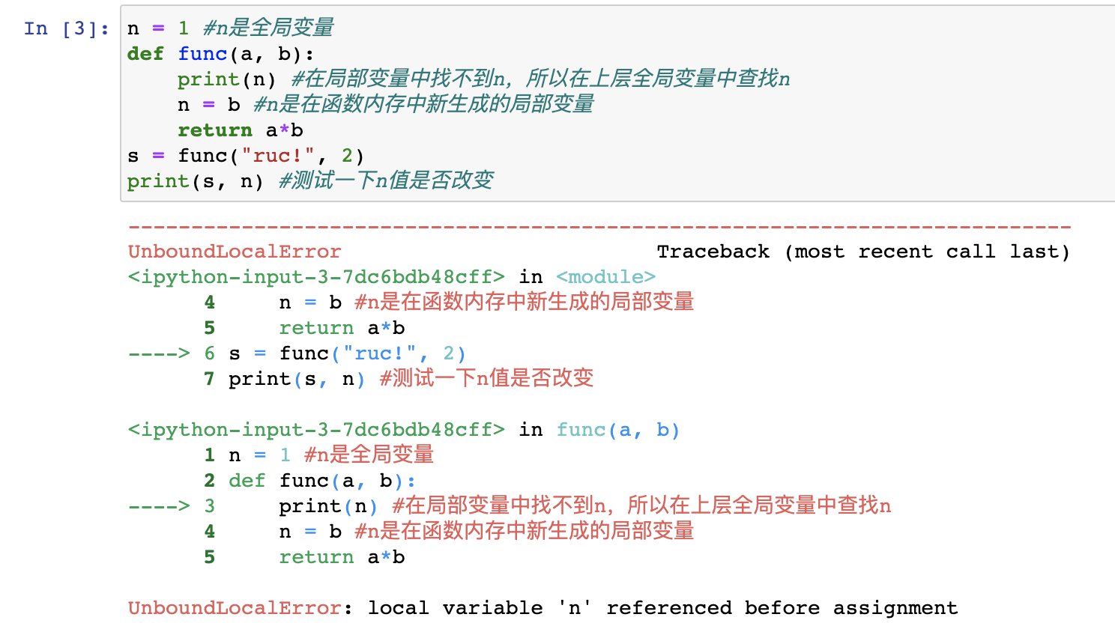
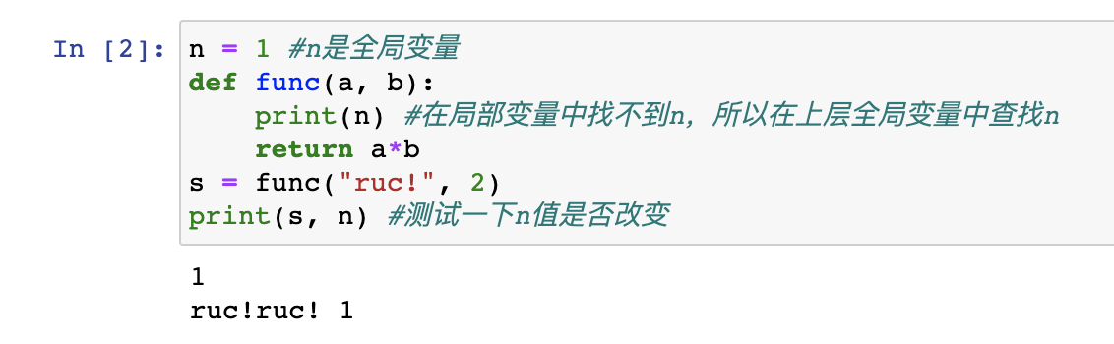
函数对变量的作用
Python解释器是如何在函数内找到变量对应的值的？
首先在局部变量中查找
若找不到，则到上一级代码块中查找
最后会找到在没有缩进的代码块中定义的全局变量
若在函数内对变量进行赋值操作，则默认该变量是一个局部变量
使用global语句，可以改变赋值操作的默认行为，不生成局部变量
这样在函数内部就可以通过赋值语句更改全局变量的值了
产生新问题：一个变量可以既是全局变量又是局部变量？
Python禁止了这种行为，抛出UnboundLocalError异常

Slide 9
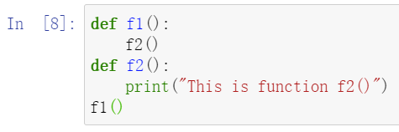
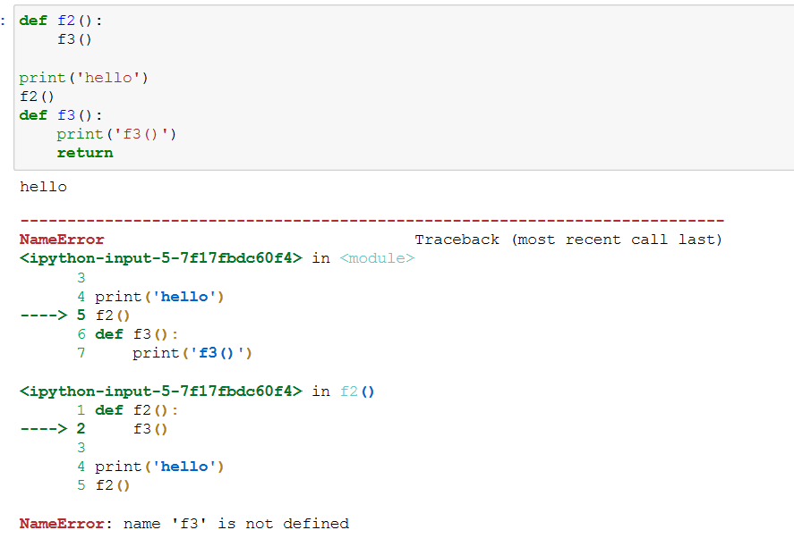
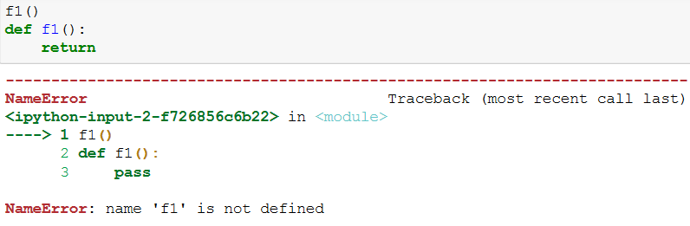
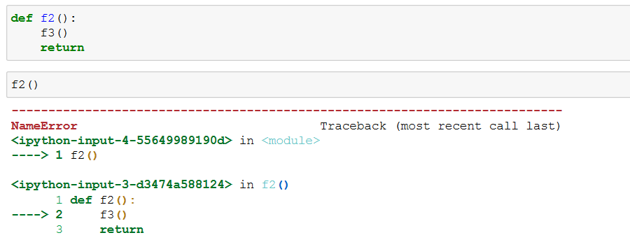

Slide 10
上次课回顾：函数与代码复用
函数
函数定义、调用
lambda函数
参数传递
返回值
函数对变量的作用
datetime库
代码复用、模块化设计
递归

Slide 11
提纲
组合数据类型概述
列表类型与操作
jieba库的使用与词频统计
Python AI
组合数据类型

Slide 12
组合数据类型概述
计算机不仅对单个变量表示的数据进行处理，更多情况，计算机需要对一组数据进行批量处理。一些例子包括：
给定一组单词{python, data, function, list, loop}，计算并输出每个单词的长度；
给定一个学院学生信息，统计一下男女生比例；
一次实验产生了很多组数据，对这些大量数据进行分析；
基本数据类型仅能表示一个数据
实际计算中存在大量同时处理多个数据的情况，这需要将多个数据有效组织起来并统一表示，这种能够表示多个数据的类型称为组合数据类型

Slide 13
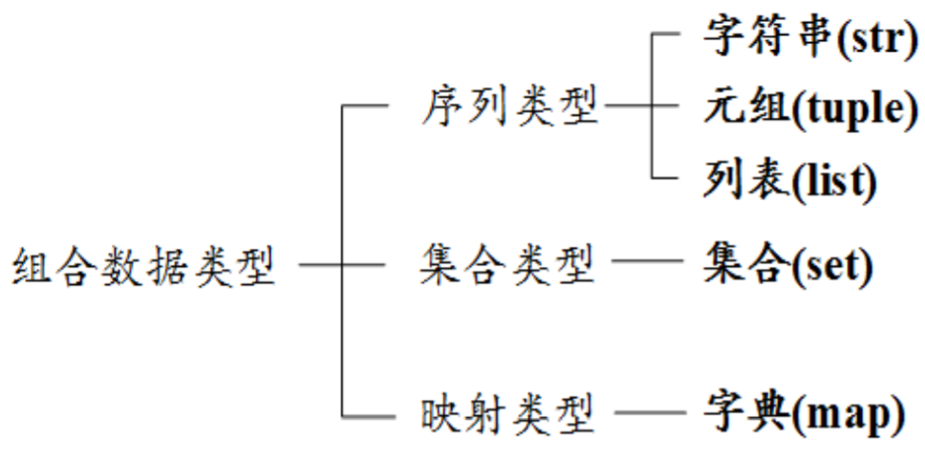
组合数据类型概述
组合数据类型能够将多个同类型或不同类型的数据组织起来，通过单一的表示使数据操作更有序更容易。
根据数据之间的关系，组合数据类型可以分为三类：序列类型、集合类型和映射类型。

Slide 14
序列类型
序列类型是一维元素向量，元素之间存在先后关系，通过序号访问
当需要访问序列中某特定值时，只需要通过下标标出即可
由于元素之间存在顺序关系，所以序列中可以存在相同数值但位置不同的元素。序列类型支持成员关系操作符（in）、长度计算函数（len()）、分片（[]），元素本身也可以是序列类型。

Slide 15
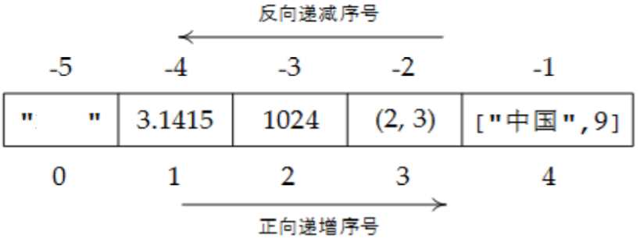
序列类型
Python语言中有很多数据类型都是序列类型，其中比较重要的是：str（字符串）、tuple（元组）、list（列表）
元组是包含0个或多个数据项的不可变序列类型。元组生成后是固定的，其中任何数据项不能替换或删除。
列表则是一个可以修改数据项的序列类型，使用也最灵活。
索引体系：
RUC

Slide 16
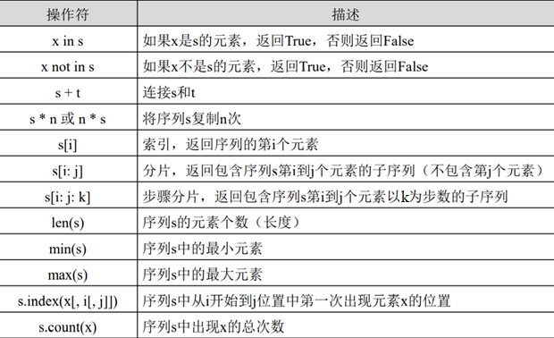
序列类型
序列类型通用操作符和函数

Slide 17
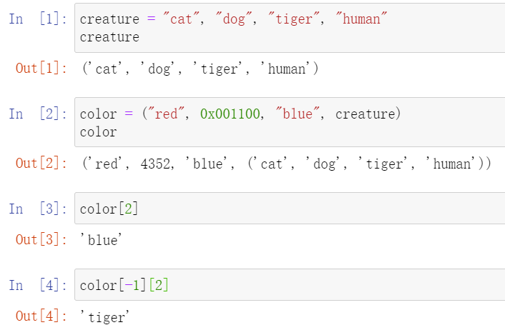
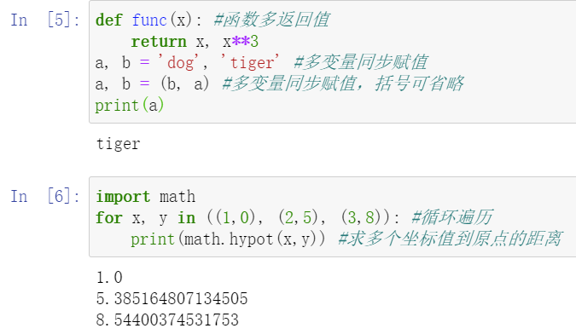
元组
元组（tuple）是序列类型中比较特殊的类型，因为它一旦创建就不能被修改。元组类型在表达固定数据项、函数多返回值、多变量同步赋值、循环遍历等情况下十分有用。
Python中元组采用逗号和圆括号（可选）来表示。

Slide 18
集合类型
集合类型与数学中集合的概念一致，即包含0个或多个数据项的无序组合。集合中元素不可重复，元素类型只能是固定数据类型，例如：整数、浮点数、字符串、元组等。列表、字典和集合类型本身都是可变数据类型，不能作为集合的元素出现。
由于集合是无序组合，它没有索引和位置的概念，不能分片，集合中元素可以动态增加或删除。集合用大括号（{}）表示，可以用赋值语句生成一个集合。

Slide 19
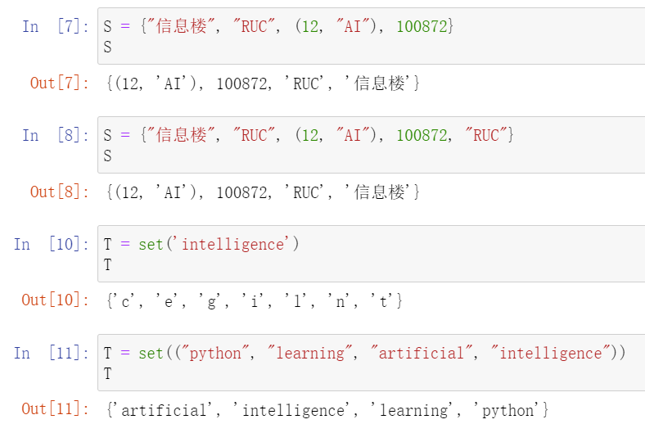
集合类型
由于集合元素是无序的，集合的打印效果与定义顺序可以不一致。由于集合元素独一无二，使用集合类型能够过滤掉重复元素。set(x)函数可以用于生成集合。

Slide 20
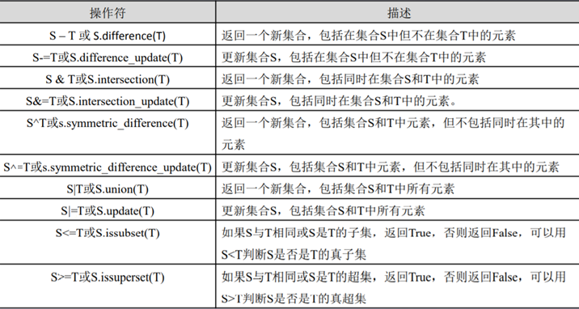
集合类型
集合操作符

Slide 21
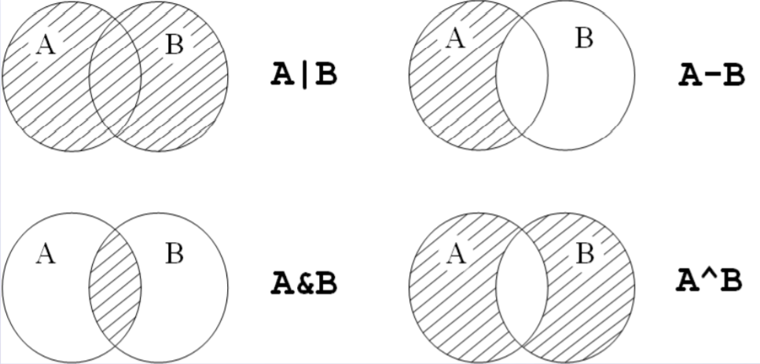
集合类型
上述操作符表达了集合类型的4种基本操作，交集（&）、并集（|）、差集（-）、补集（^），操作逻辑与数学定义相同

Slide 22
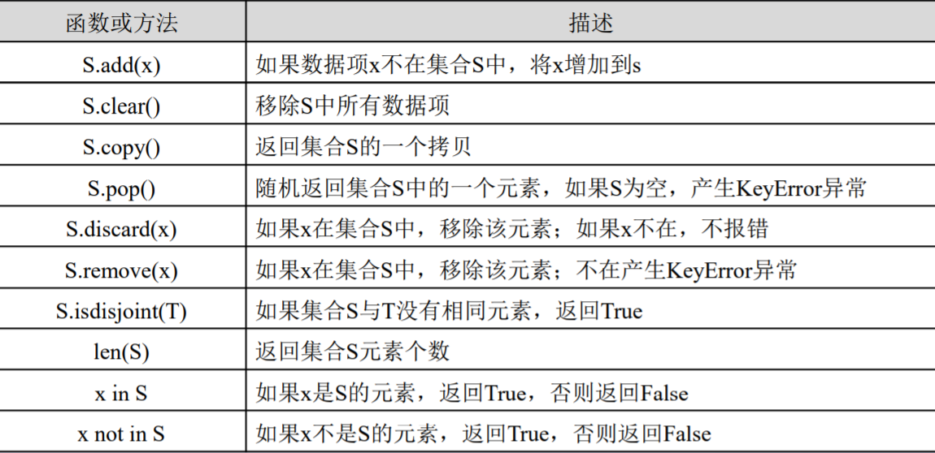
集合类型
集合类型有10个操作函数或方法

Slide 23
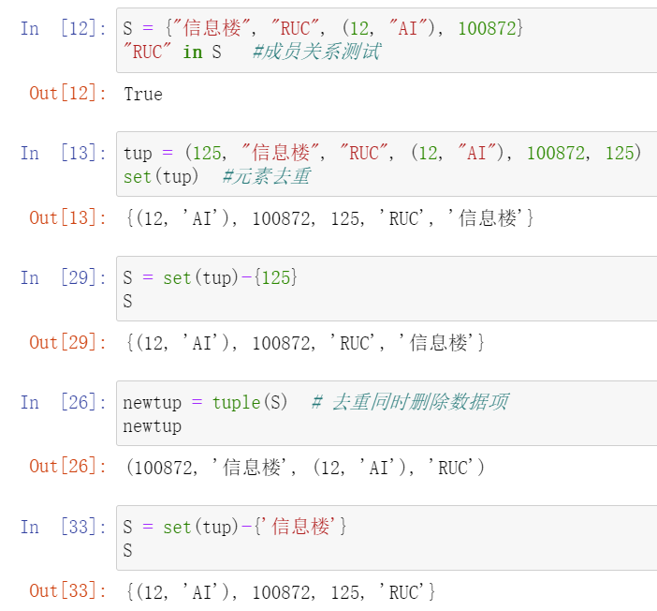
集合类型
集合类型主要用于三个场景：成员关系测试、元素去重和删除数据项。
集合类型与其他类型最大的不同在于它不包含重复元素，因此，当需要对一维数据进行去重或进行数据重复处理时，一般通过集合来完成。

Slide 24
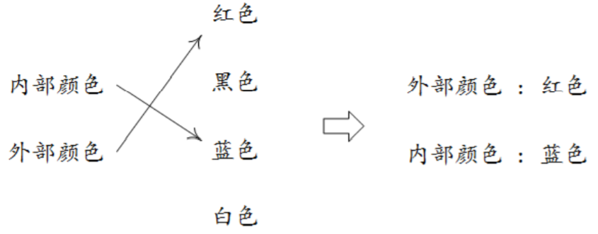
映射类型
映射类型是“键-值”数据项的组合，每个元素是一个键值对，即元素是(key, value)，元素之间是无序的。键值对(key, value)是一种二元关系。在Python中，映射类型主要以字典（dict）体现。

Slide 25
提纲
组合数据类型概述
列表类型与操作
jieba库的使用与词频统计
Python AI
组合数据类型

Slide 26
列表类型
列表（list）是包含0个或多个对象引用的有序序列，属于序列类型。与元组不同，列表的长度和内容都是可变的，可自由对列表中数据项进行增加、删除或替换。列表没有长度限制，元素类型可以不同，使用非常灵活。
由于列表属于序列类型，所以列表也支持成员关系操作符（in）、长度计算函数（len()）、分片（[]）。列表可以同时使用正向递增序号和反向递减序号，可以采用标准的比较操作符（<、<=、==、!=、>=、>）进行比较，列表的比较实际上是单个数据项的逐个比较。

Slide 27
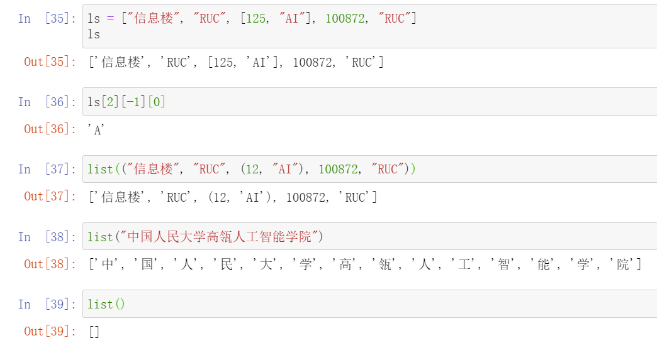
列表类型
列表用中括号（[]）表示，也可以通过list()函数将元组或字符串转化成列表。直接使用list()函数会返回一个空列表。

Slide 28
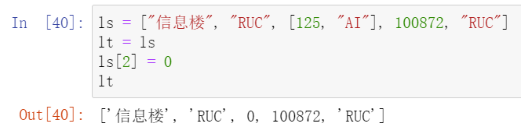
列表类型
与整数和字符串不同，列表要处理一组数据，因此，列表必须通过显式的数据赋值才能生成，简单将一个列表赋值给另一个列表不会生成新的列表对象。

Slide 29
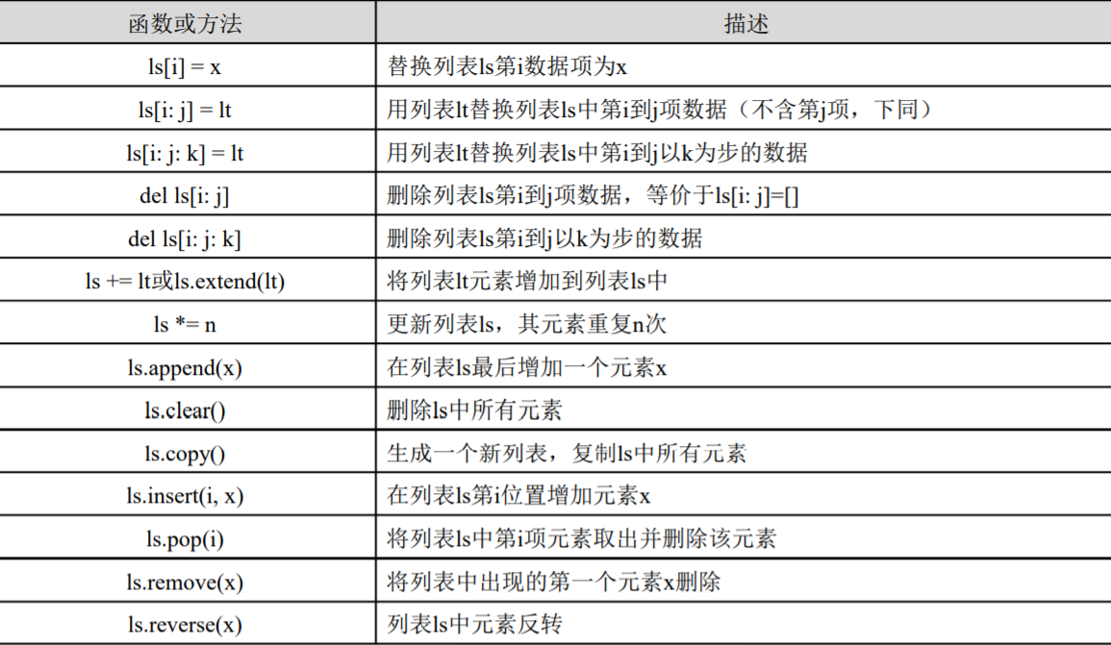
列表类型
列表类型的操作

Slide 30
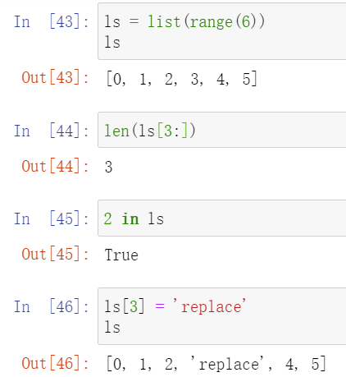
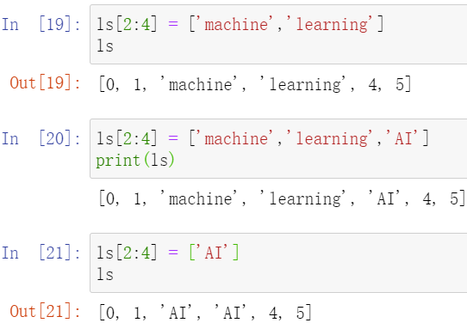
列表类型
当使用一个列表改变另一个列表值时，Python不要求两个列表长度一样，但遵循“多增少减”的原则，例子如下。

Slide 31
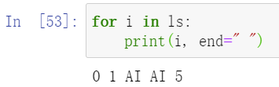
列表类型
与元组一样，列表可以通过for…in语句对其元素进行遍历，基本语法结构如下：
for <任意变量名> in <列表名>:
语句块
列表是一个十分灵活的数据结构，它具有处理任意长度、混合类型的能力，并提供了丰富的基础操作符和方法。当程序需要使用组合数据类型管理批量数据时，请尽量使用列表类型。

Slide 32

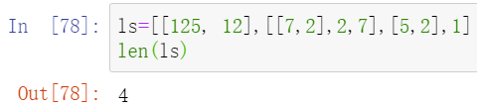
单选题
答案解析
答案解析
1分
列表ls=[[125, 12],[[7,2],2,7],[5,2],1]，len(ls)值是多少？
列表的元素也可以是列表，但只占一个元素
A
2
B
4
C
8
D
9
提交
可为此题添加文本、图片、公式等解析，且需将内容全部放在本区域内。正常使用需3.0以上版本

Slide 33
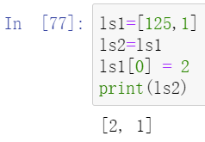
单选题
答案解析
答案解析
1分
列表ls1=[125,1]，ls2=ls1, ls1[0] = 2, ls2值是多少？
引用
A
[125, 1]
B
[2,1]
提交
可为此题添加文本、图片、公式等解析，且需将内容全部放在本区域内。正常使用需3.0以上版本

Slide 34
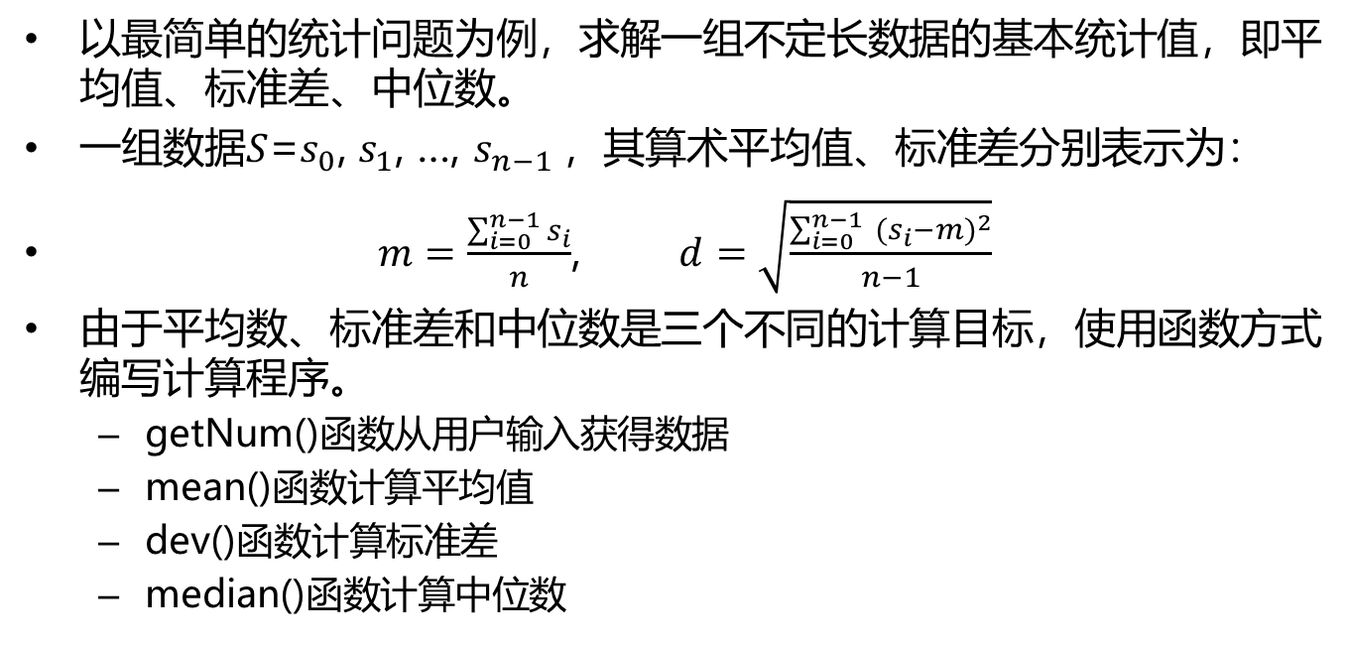
示例：基本统计值计算
以最简单的统计问题为例，求解一组不定长数据的基本统计值，即平均值、标准差、中位数。
一组数据$S$=$s_{0}$, $s_{1}$, …, $s_{n−1}$，其算术平均值、标准差分别表示为：
$m=\frac{\sum_{i=0}^{n−1}{s_{i}}}{n}$, $d=\sqrt{\frac{\sum_{i=0}^{n−1}{ {{(s}_{i}−m)}^{2}}}{n−1}}$
由于平均数、标准差和中位数是三个不同的计算目标，使用函数方式编写计算程序。
getNum()函数从用户输入获得数据
mean()函数计算平均值
dev()函数计算标准差
median()函数计算中位数

Slide 35
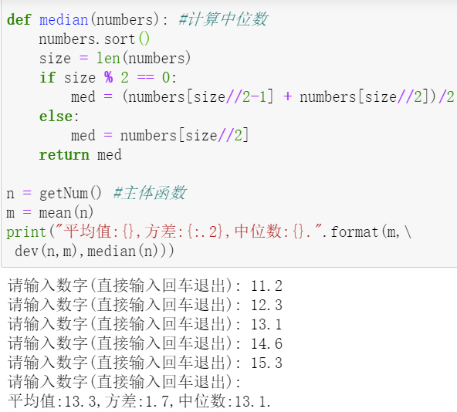
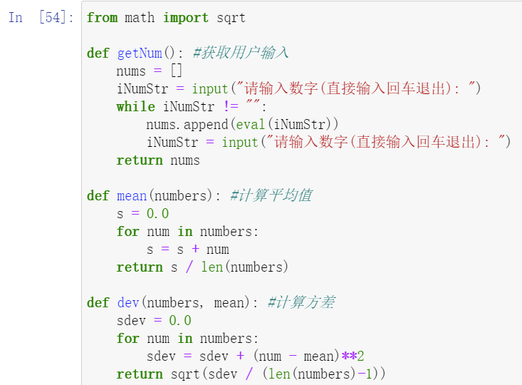
示例：基本统计值计算
以最简单的统计问题为例，求解一组不定长数据的基本统计值

Slide 36
列表类型
列表是一个动态长度的数据结构，可以根据需求增加或减少元素；
列表的一系列方法或操作符为计算提供了简单的元素运算手段；
列表提供了对每个元素的简单访问方式以及所有元素的遍历方式。

Slide 37
提纲
组合数据类型概述
列表类型与操作
jieba库的使用与词频统计
Python AI
组合数据类型

Slide 38
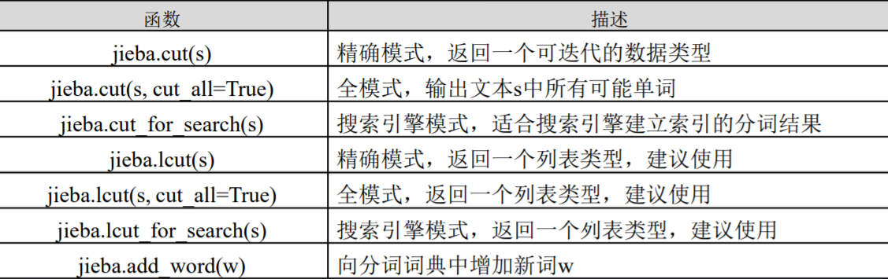
Jieba库
英文单词间有空格：split()分词
jieba是Python中一个重要的第三方中文分词函数库
import jieba
jieba库是第三方库，不是安装包自带，需要通过pip指令安装
pip install jieba # pip3 install jieba
解析

Slide 39
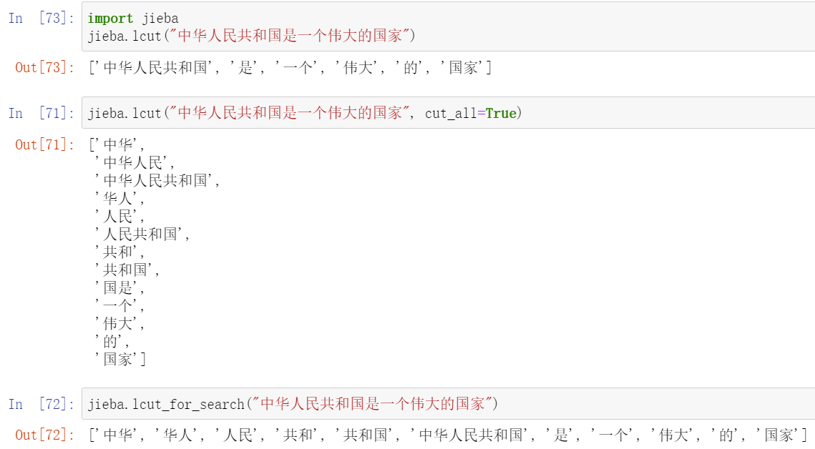
Jieba库
用法示例

Slide 40
文本文件打开和读取
文本文件打开、读取
open() 函数用于打开一个文件，创建一个 file 对象
open(file, mode=‘r', buffering=-1, encoding=None, errors=None, newline=None, closefd=True)
常用参数：
file : 一个包含了你要访问的文件名称的字符串值；
mode : mode 决定了打开文件的模式：只读，写入，追加等
Encoding：表示的是返回的数据采用何种编码，一般采用utf8或者gbk
Read() 函数用于读取文件

Slide 41
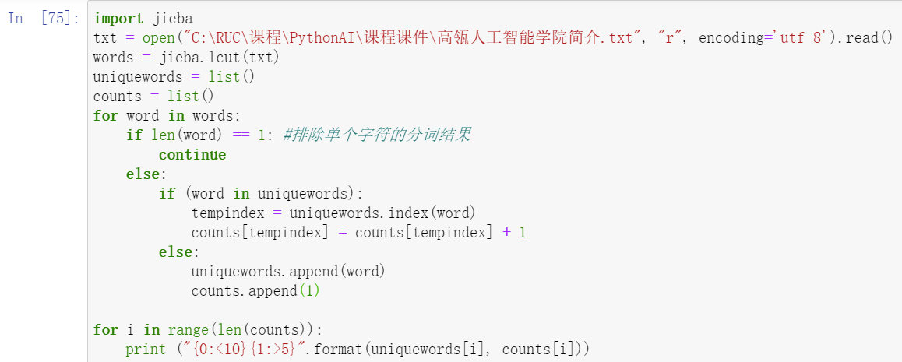
词频统计：列表方法
仅使用列表进行词频统计

Slide 42
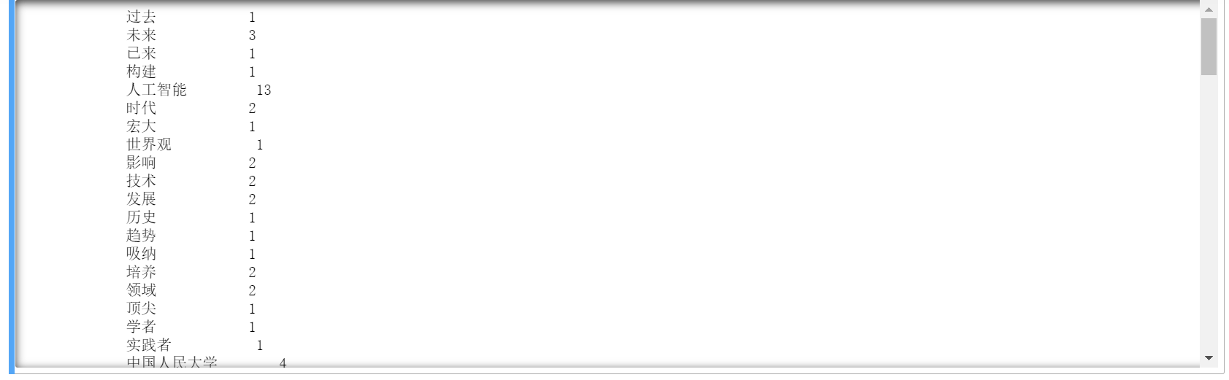
词频统计：列表方法
仅使用列表进行词频统计

Slide 43
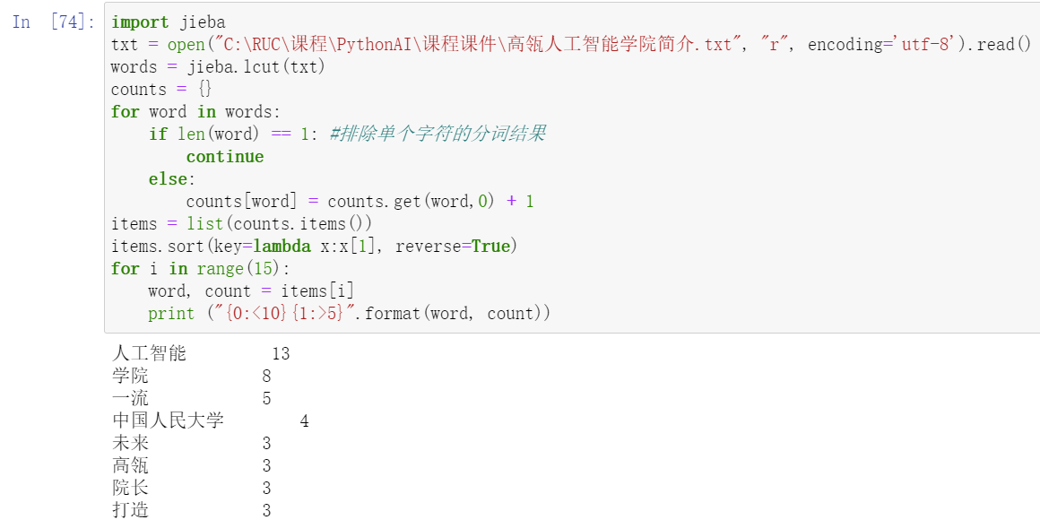
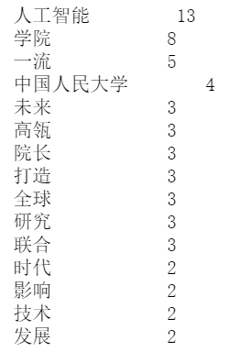
词频统计-词典方法
词典方法词频统计：

Slide 44
谢谢！

